Slide 1
Наука и строительное дело в Ираке 14-18 века
Выполнил:
Группа:

Slide 2
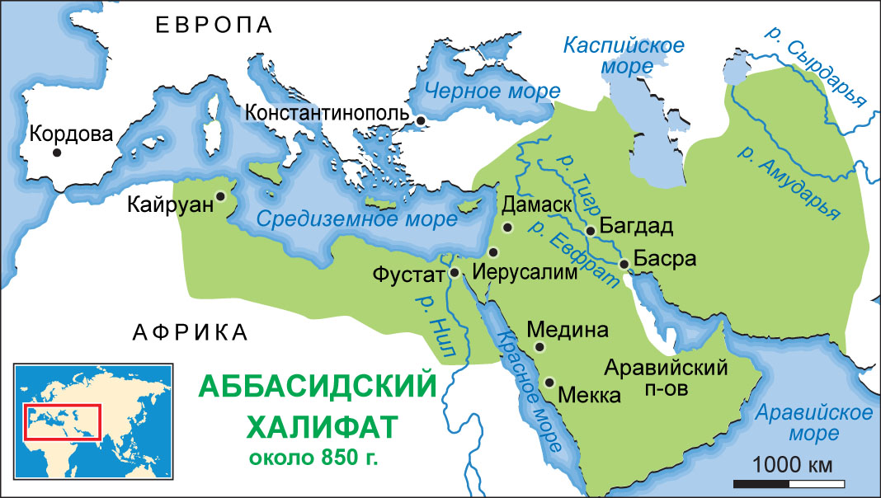
Наука в Ираке 14-18 века
Некоторые историки науки называют период с VIII по XVI века золотым веком ислама. В то время как остальная Европа погрузилась во тьму, а обучение застопорилось, научная деятельность в мусульманском мире в этот период была феноменальной. Некоторые ученые предпочитают термин «арабская наука», поскольку большинство документов были написаны на арабском языке, который был лингва франка региона. Однако не все ученые были арабами и не все были мусульманами. Важными центрами обучения в то время были Багдад, Дамаск, Каир, а затем Кордова в Испании. В этих городах развивались научные учреждения и школы, укомплектованные учеными высочайшего уровня, которые посвятили себя сбору информации и развитию новых школ мысли.

Slide 3
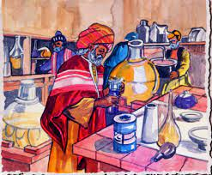
Наука в Ираке 14-18 века
Мусульманские алхимики (ранние предшественники современных химиков) X-XIV веков, вдохновленные древними химическими формулами из Китая и Индии, славились бесконечными экспериментами, которые они проводили в своих лабораториях. Их цели варьировались от поиска химического эликсира, дарующего жизнь, до превращения неблагородных металлов в золото. Хотя им так и не удалось достичь своих конечных целей, они сделали множество ценных открытий, в том числе перегонку нефти и ковку стали.

Slide 4
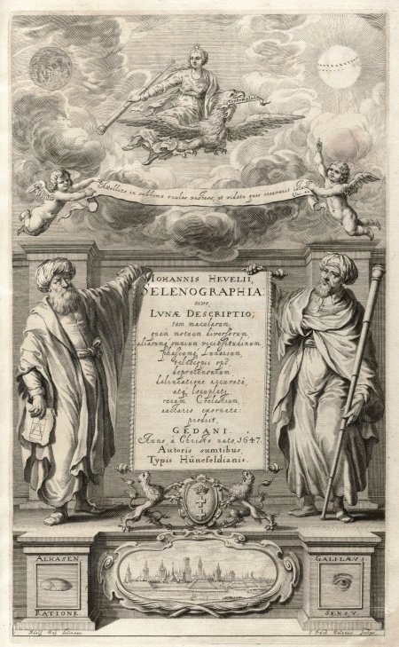
Наука в Ираке 14-18 века
Римские методы изготовления стеклянных линз стимулировали прорыв Аль-Хасана в области оптики (науки о свете и зрении), который разрушил теорию Аристотеля о том, что зрение является результатом луча, исходящего из глаза, охватывающего объект и возвращающего его обратно. душе. В «Книге оптики» Аль-Хасана, опубликованной в 965 году, впервые было описано зрение как зрительные образы, попадающие в глаз и видимые при достаточном освещении. Эта книга оставалась выдающимся текстом в своей области до 1610 года, когда ее превзошла работа европейца Иоганна Кеплера.

Slide 5
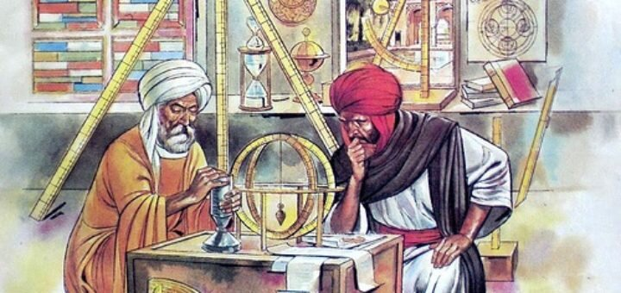
Наука в Ираке 14-18 века
Исламские математики усовершенствовали алгебру с момента ее зарождения в Греции и Египте и разработали тригонометрию в поисках точных способов измерения объектов на расстоянии. Мусульманские ученые также внесли важный и оригинальный вклад в астрономию. Они собрали и исправили предыдущие астрономические данные, построили первую в мире обсерваторию и разработали астролябию — инструмент, который когда-то называли «математической жемчужиной». Исламские архитекторы в значительной степени заимствовали идеи у Византийской империи, которая широко использовала купола и арки во всех своих городах. Пример такого использования можно увидеть в Куполе Скалы, знаменитой мечети в Иерусалиме.

Slide 6
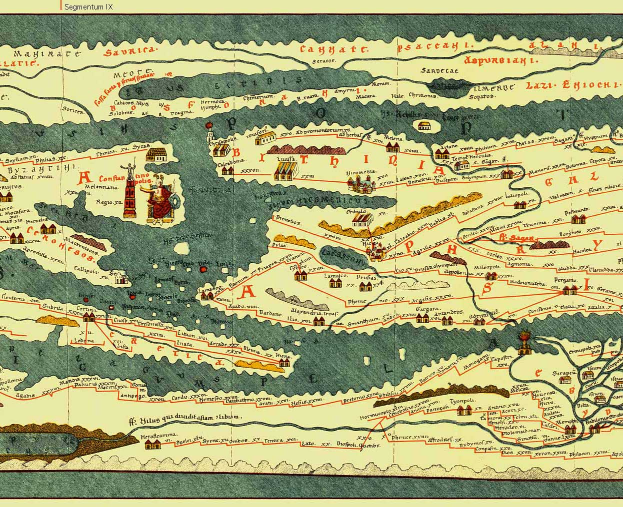
Наука в Ираке 14-18 века
Заядлые исследователи неба и земли, мусульманские учёные составили подробные и точные карты того и другого. Мусульманские картографы для точного нанесения на карту расстояний вокруг Земли уточняли долготу и широту. Перс двенадцатого века Омар Хайям разработал календарь настолько надежный, что за 500 лет он отклонялся всего на один день. У этого списка нет конца.

Slide 7
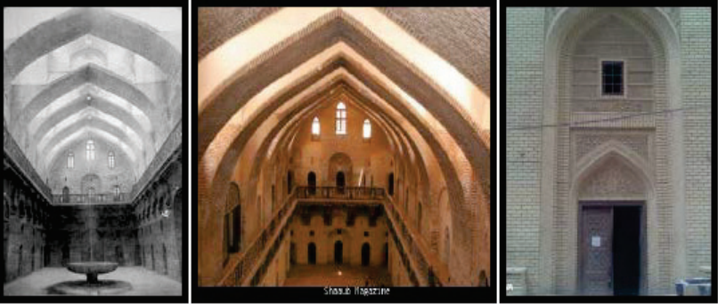
Строительное дело в Ираке 14-18 века
Самым известным зданием был Хан Мурджан (рис. 1) [Тартур, 1987] Хан Мурджан был построен на прочном фундаменте. Это было двухэтажное здание 33м*31м.

Slide 8
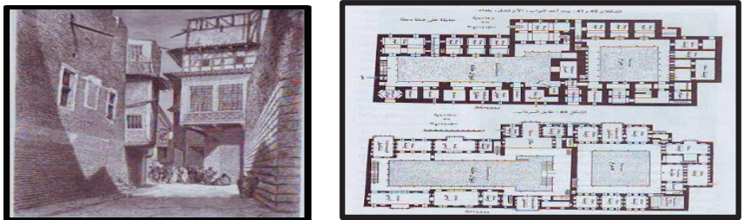
Строительное дело в Ираке 14-18 века
Используемый стиль был основан на финансовых возможностях владельца и опыте строителей [Al Ali, 1982]. Дома были построены либо в один, либо в два этажа (рис. 2). Дома состоят из открытого прямоугольного или квадратного внутреннего двора посередине, окруженного домами и комнатами. Во всех домах есть подвал, который будет использоваться в жаркий климат. Материалы, используемые в здании, были построены из кирпича, глины, гипса и ила, смешанного в качестве связующего.

